Slide 1







Bài 1:

Slide 2
YÊU CẦU CẦN ĐẠT
- Tự làm được một món đồ thủ công.
- Thê hiên đươc sự khéo léo, cẩn thận của mình khi làm việc.
- Nhận diện được hình ảnh của bản thân.
- Quan tâm và thể hiện được hình ảnh thân thiện, vui vẻ của bản thân.

Slide 3





Slide 4


Cả lớp cùng đoán xem đôi bàn tay có thể làm những gì trong cuộc sống.

Slide 5





Slide 6

KẾT LUẬN
Bàn tay cũng biết nói vì nó có thể gửi đến những thông điệp thú vị, ý nghĩa nếu ta biết cách sử dụng chúng thật mềm mại, linh hoạt, khéo léo.
Notes:
6

Slide 7



Slide 8

THỬ TÀI KHÉO LÉO
CỦA ĐÔI TAY
Notes:
8

Slide 9

NGUYÊN LIỆU
CHUẨN BỊ
Làm tranh
từ lá cây
Giấy A4
Băng dính
2 mặt
Lá cây
Keo dán
Kéo

Slide 10


THỰC HÀNH
LÀM SẢN PHẨM

Slide 11
TRƯNG BÀY
SẢN PHẨM

Slide 12
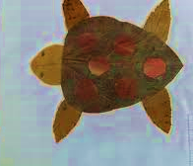
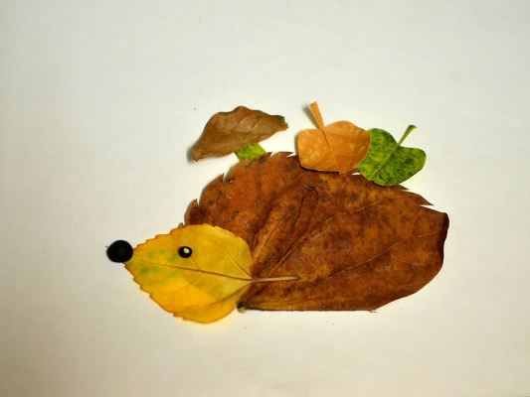

Một số sản phẩm:

Slide 13
KẾT LUẬN
Bàn tay thật kì diệu, bàn tay có thể giúp ta làm mọi việc, tạo ra các sản phẩm. Để làm được nhiều việc hơn, luôn cần luyện tay khéo léo.
Notes:
13

Slide 14
MỞ RỘNG
VÀ TỔNG KẾT

Slide 15
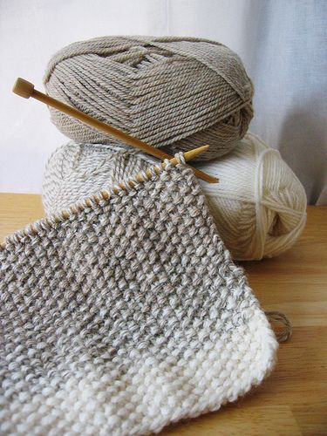
Quan sát và thảo luận xem nguyên liệu để móc khăn là gì?

Slide 16

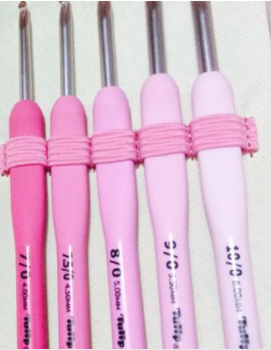
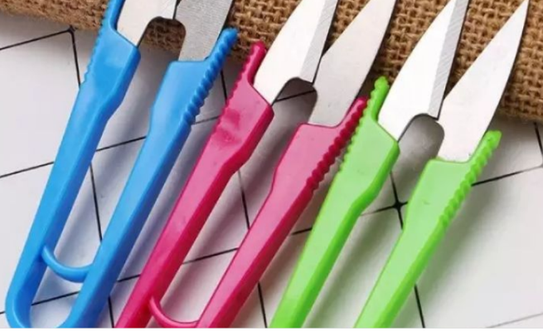
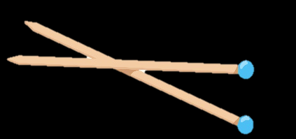
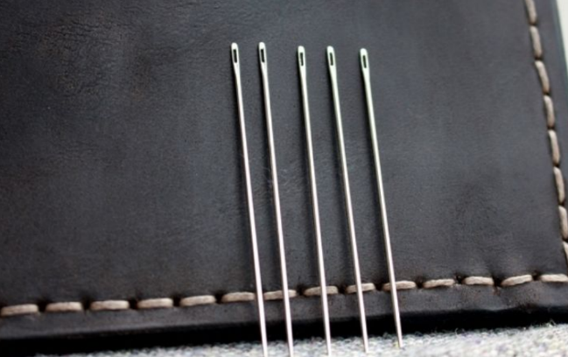
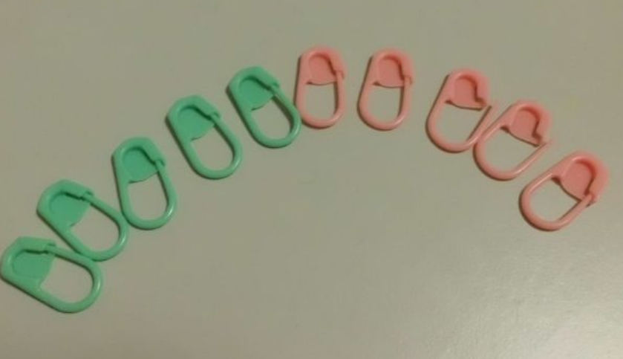
NGUYÊN LIỆU
CHUẨN BỊ
Móc khăn
Len sợi
Kim móc
Kéo
Dụng cụ đánh dấu mũi
Kim may

Slide 17
KẾT LUẬN
Với bàn tay khéo léo và sự sáng tạo, chúng ta có thể làm được nhiều việc, tạo ra nhiều sản phẩm đẹp.
Notes:
17

Slide 18


Slide 19
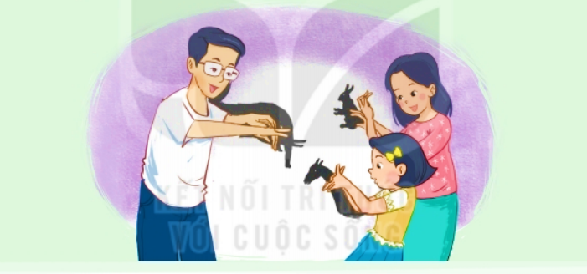
Em hãy cùng bố mẹ chơi trò
chiếu bóng nhé.

Slide 20

Tạm biệt
các em

